Slide 1


ỦY BAN NHÂN DÂN HUYỆN ĐẠI LỘC
Trường Tiểu học Hứa Tạo
BÀI HỌC STEM
Lớp 1E
Người thực hiện : Lê Thị Kim Lê

Slide 2





Slide 3



Hoạt động trải nghiệm STEM lớp 1
Notes:
Bìa

Slide 4


Slide 5

MỤC TIÊU
Nêu đặc điểm của các phòng trong ngôi nhà.
Nhận biết chức năng của từng phòng.
Làm mô hình ngôi nhà mơ ước.

Slide 6



Slide 7

Câu chuyện STEM
Các em hãy đọc
CÂU CHUYỆN STEM
ở trang 7 về ngôi nhà từ hàng nghìn năm trước.

Slide 8

Câu chuyện STEM
? Làm thế nào để nhận biết được các khu vực sinh hoạt trong một ngôi nhà?

Slide 9


Slide 10


Thử thách STEM
Các em hãy đọc
THỬ THÁCH STEM
ở trang 8.

Slide 11


Slide 12


1. Khám phá các phòng trong nhà
Quan sát hình 2 ở trang 8 và nói về các phòng.

Slide 13
2. Khám phá cách dùng kẹp giấy (kẹp giữ hai bìa)
Thực hiện theo các bước ở hình 3 trang 8 để kẹp giữ hai tấm bìa.

Slide 14

3. Khám phá cách cắt và gấp nếp (làm cánh cửa mở)
Thực hiện theo các bước ở hình 4 trang 9 để tạo cánh cửa mở ra được.

Slide 15
4. Khám phá cách dùng băng dính (gắn chân tường vào nền nhà)
Thực hiện theo các bước ở hình 5 trang 9 để gắn chân tường vào nền nhà.

Slide 16
5. Khám phá cách dùng bìa và kẹp giấy (tạo hai bức tường đứng kề nhau)
Thực hiện theo các bước ở hình 6 trang 9 để dựng hai bức tường đứng kề nhau.

Slide 17


Slide 18

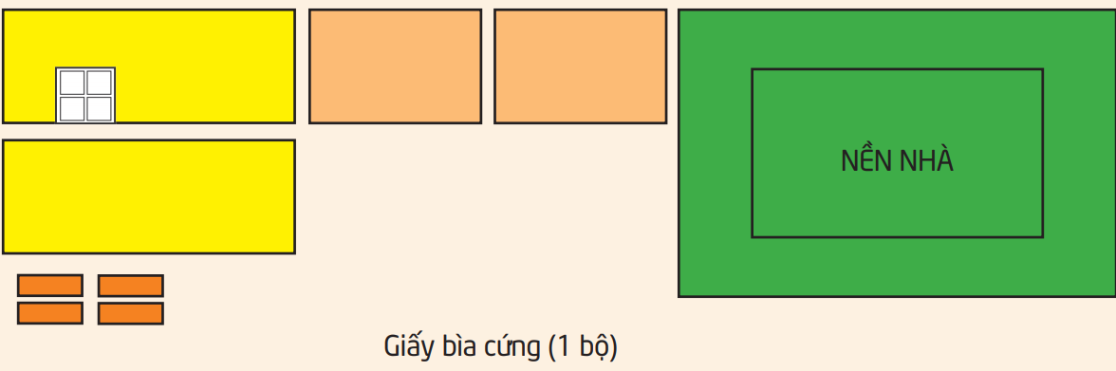
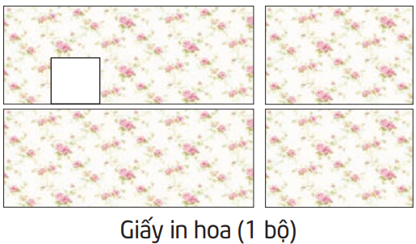
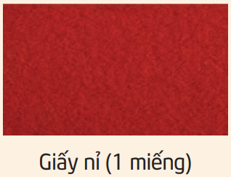
Sáng chế STEM
1. Em có

Slide 19
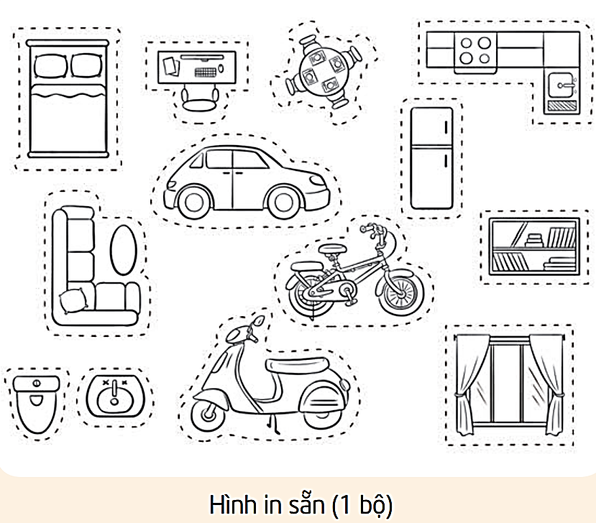
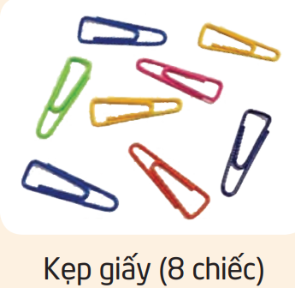
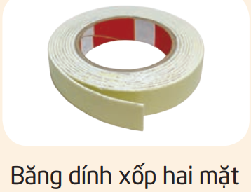
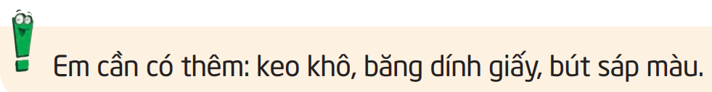
Sáng chế STEM
1. Em có

Slide 20
Sáng chế STEM
2. Em sáng tạo
a) Em làm gì?
Em quan sát mô hình ngôi nhà ở hình 7, 8, 9, 10 trang 11 và cùng bạn trả lời các câu hỏi.

Slide 21
Sáng chế STEM
2. Em sáng tạo
a) Em làm gì?
Em quan sát cách dựng ngôi nhà đứng lên, cách gấp gọn ngôi nhà.

Slide 22

Sáng chế STEM
2. Em sáng tạo
b) Em làm như thế nào ?
Em quan sát hình 11 trang 12, đọc kĩ các bước như hướng dẫn.

Slide 23

Sáng chế STEM
2. Em sáng tạo
c) Em tạo sản phẩm

Slide 24
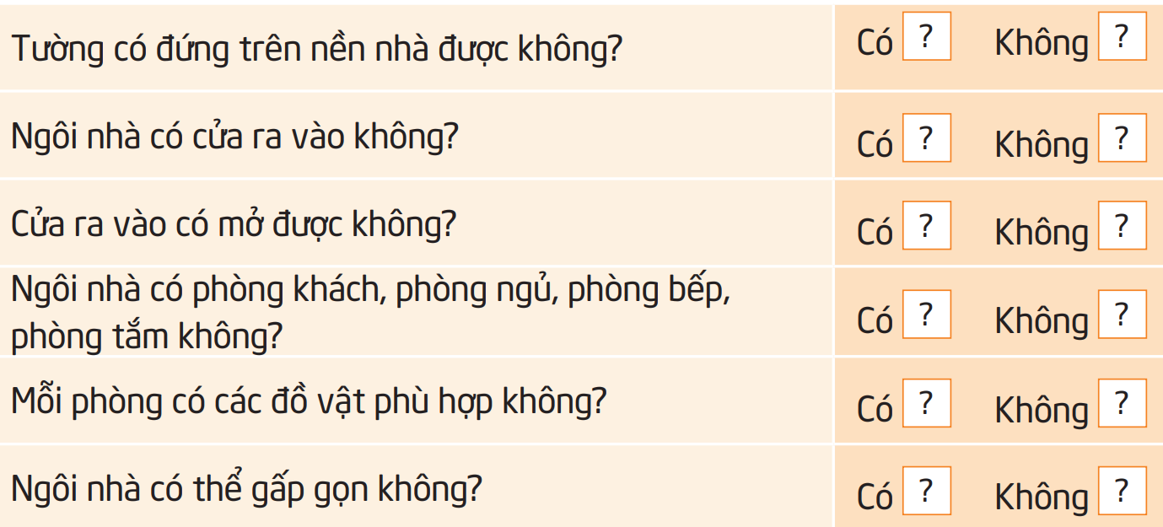
Sáng chế STEM
2. Em sáng tạo
d) Em kiểm tra

Slide 25
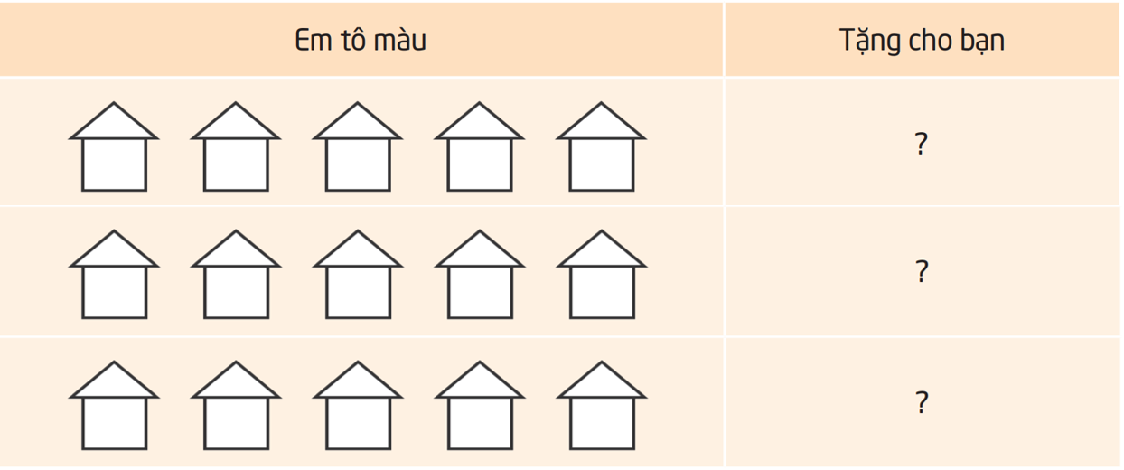
Sáng chế STEM
2. Em sáng tạo
Em cảm ơn bạn cùng em làm ngôi nhà mơ ước

Slide 26
Sáng chế STEM
2. Em sáng tạo
e) Em trình diễn
– Giới thiệu ngôi nhà mơ ước của nhóm.
– Đố bạn nhận ra các phòng trong ngôi nhà.

Slide 27

Sáng chế STEM
2. Em sáng tạo
g) Cải tiến – Sáng tạo
– Làm thêm phần mái cho ngôi nhà.
– Làm thêm vườn hoa, hàng rào, hồ cá,… phía bên ngoài ngôi nhà.

Slide 28



Slide 29

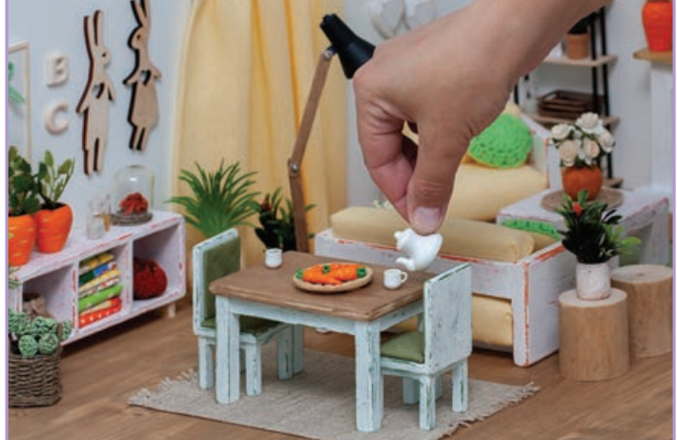
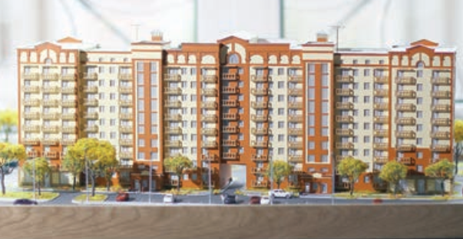
Để thực hiện cảnh quay trong một số bộ phim, người ta làm mô hình ngôi nhà rất nhỏ nhưng vẫn thể hiện đầy đủ các chi tiết giống như thật.

Slide 30

CHÚC QUÝ THẦY CÔ GIÁO MẠNH KHOẺ
CHÚC CÁC EM CHĂM NGOAN, HỌC GIỎI !

